Slide 1
ΕΓΚΑΥΜΑΤΑ
ΚΡΥΟΠΑΓΗΜΑΤΑ
ΘΕΡΜΙΚΗ ΕΞΑΝΤΛΗΣΗ
ΘΕΡΜΟΠΛΗΞΙΑ

Slide 2
ΟΡΙΣΜΟΣ: ΕΓΚΑΥΜΑΤΟΣ – ΕΓΚΑΥΜΑΤΙΚΗΣ ΝΟΣΟΥ
Έγκαυμα είναι η τοπική βλάβη των ιστών που προκαλείται από την άμεση επίδραση της θερμότητας, του ψύχους, διαφόρων χημικών ουσιών, του ηλεκτρικού ρεύματος και της ακτινοβολίας.
η επίδραση του εγκαυματικού αιτίου στην επιφάνεια του σώματος δεν προκαλεί τοπικές μόνο αλλοιώσεις, αλλά μία γενικευμένη, συστηματική νόσο, που σήμερα διεθνώς ονομάζεται «εγκαυματική νόσος»

Slide 3
ΣΤΑΤΙΣΤΙΚΑ ΚΑΙ ΕΠΙΔΗΜΙΟΛΟΓΙΚΑ ΔΕΔΟΜΕΝΑ
Στη χώρα μας καταγράφονται περίπου 4000 εγκαύματα ετησίως.
60% αφορούν επιφάνεια σώματος μικρότερη του 10%
25% με έκταση 11–20% ΟΕΣ
15% με έκταση μεγαλύτερη του 20% ΟΕΣ
Το 80% των εγκαυμάτων είναι θερμικά εγκαύματα, από τα οποία το 11% ηλιακά
6,2% είναι χημικά εγκαύματα
3–6% ηλεκτρικά

Slide 4
ΣΤΑΤΙΣΤΙΚΑ ΚΑΙ ΕΠΙΔΗΜΙΟΛΟΓΙΚΑ ΔΕΔΟΜΕΝΑ
Τα 2/3 των εγκαυμάτων συμβαίνουν στο σπίτι και συχνά αφορούν νεαρούς εφήβους, παιδιά μικρότερα των 15 ετών και ηλικιωμένους.
Το 75% των θανάτων από εγκαύματα σχετίζονται με εστίες φωτιάς στο σπίτι.
Ένα σημαντικό ποσοστό των εγκαυμάτων σε παιδιά οφείλεται στην παιδική αφέλεια, την χαμηλή κοινωνικοοικονομική κατάσταση και στο μη ασφαλές περιβάλλον.
Τα εγκαύματα φαίνεται να είναι το δεύτερο σε συχνότητα αίτιο θανατηφόρου τραύματος μετά τα ατυχήματα με δίκυκλο.

Slide 5
ΑΝΑΤΟΜΙΑ ΔΕΡΜΑΤΟΣ
Το δέρμα είναι το βαρύτερο και μεγαλύτερο σε έκταση όργανο του ανθρώπινου σώματος
•Αναλογεί στο 16% του συνολικού σωματικού βάρους και στον ενήλικα η ελεύθερη επιφάνειά του έχει έκταση 1,2 –2,3 m2

Slide 6
ΑΝΤΟΧΕΣ ΑΝΘΡΩΠΙΝΟΥ ΔΕΡΜΑΤΟΣ
To ανθρώπινο δέρμα ανέχεται χωρίς συνέπειες θερμοκρασίες μέχρι και 40°C.
Μεγαλύτερες θερμοκρασίες προκαλούν δερματικές βλάβες των οποίων η βαρύτητα αυξάνεται με λογαριθμικό τρόπο αυξανόμενης της θερμοκρασίας.
Στην θερμοκρασία των 60°C αρκεί ολιγόλεπτη επαφή για την εμφάνιση εγκαύματος ολικού πάχους.
Οι βλάβες του δέρματος και των υποκείμενων ιστών οφείλονται αφενός σε άμεση κάκωση και αφετέρου σε καθυστερημένη αλλά προοδευτική ισχαιμία.

Slide 7
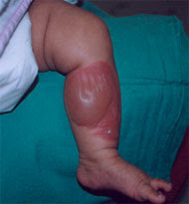
ΤΑΞΙΝΟΜΗΣΗ ΕΓΚΑΥΜΑΤΩΝ
Με βάση την επίδραση του εγκαυματικού αιτίου διακρίνονται σε:
Α. Θερμικά εγκαύματα
Προκαλούνται από την επίδραση ξηρής ή υγρής θερμότητας (>45ο C ή 113ο F)
Καταλαμβάνουν σε σχέση με τα ηλεκτρικά εγκαύματα, μεγάλη έκταση αλλά είναι σχετικά μικρού βάθους.
Η έκταση της καταστροφής των κυττάρων εξαρτάται από:
Τη διάρκεια έκθεσης
Το βαθμό θερμότητας

Slide 8
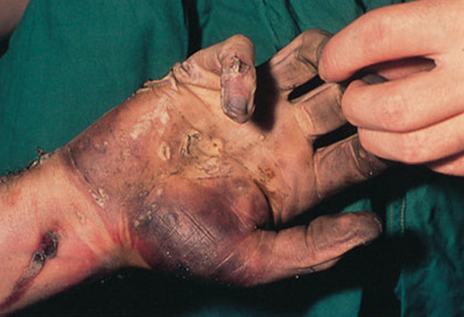
ΤΑΞΙΝΟΜΗΣΗ ΕΓΚΑΥΜΑΤΩΝ
Β. Ηλεκτρικά εγκαύματα
Τα ηλεκτρικά εγκαύματα έχουν θνητότητα που κυμαίνεται από 3-5% και μπορεί να προκληθούν:
α) Το 65% των ηλεκτρικών εγκαυμάτων, από ηλεκτρικό ρεύμα χαμηλής τάσης 220-1000 volt, σταθερής έντασης, εναλλασσόμενης συχνότητας
β) Από ηλεκτρικό ρεύμα υψηλής τάσης μεγαλύτερης από 1000 volt, κυμαινόμενης έντασης, συχνότητας 50Hz
Ένα ηλεκτρικό έγκαυμα συνοδεύεται πάντα από ηλεκτροπληξία, ενώ μια ηλεκτροπληξία δεν δημιουργεί πάντα έγκαυμα

Slide 9
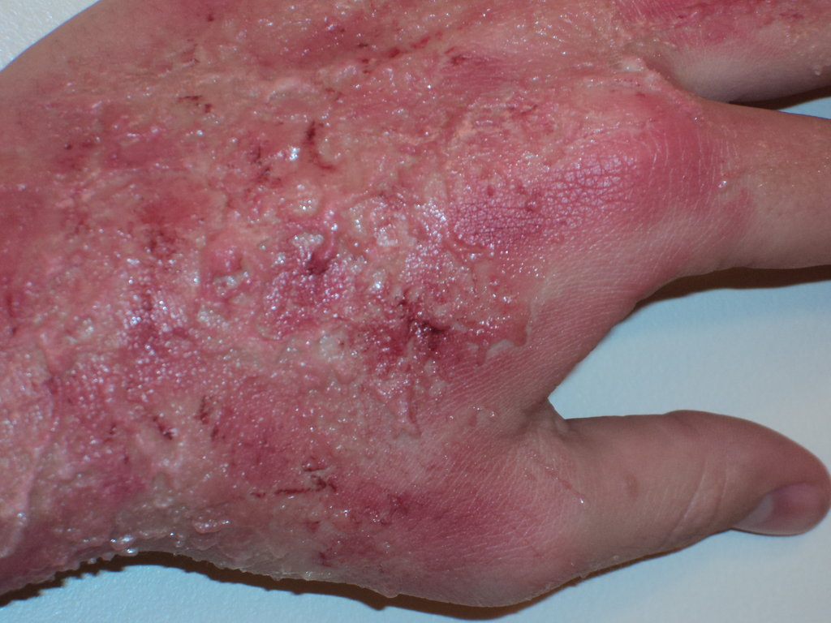
ΤΑΞΙΝΟΜΗΣΗ ΕΓΚΑΥΜΑΤΩΝ
Γ. Χημικά εγκαύματα
Προκαλούνται από την επίδραση διαφόρων χημικών ουσιών, όπως ισχυρά οξέα ή αλκάλια.
Συνεχίζουν να καταστρέφουν τους ιστούς έως ότου μετακινηθούν ή αδρανοποιηθούν οι χημικές ουσίες από την εγκαυματική επιφάνεια.
Σε αντιδιαστολή με τα Θερμικά εγκαύματα, χαρακτηριστικό των Χημικών εγκαυμάτων είναι ότι η βαρύτητα της πρόγνωσης, λόγω των συστηματικών βλαβών, δεν είναι ανάλογη με την έκταση της δερματικής βλάβης.

Slide 10
ΤΑΞΙΝΟΜΗΣΗ ΕΓΚΑΥΜΑΤΩΝ
Γ. Χημικά εγκαύματα
Η έκταση και η βαρύτητα της βλάβης που προκαλείται τόσο από τα οξέα όσο και από τα αλκάλεα εξαρτάται:
από το pH του διαλύματος
τη συγκέντρωση του διαλύματος
από την ποσότητα
από το χρόνο δράσης
από τον τρόπο που επενεργεί στην επιφάνεια του σώματος (πχ. διαπότιση ρούχων)
από την περιοχή του σώματος όπου δρα
Τα συνηθέστερα οξέα είναι το υδροχλωρικό (οικιακή χρήση), το νιτρικό και το θειικό οξύ (βιομηχανική χρήση)
Τα κυριότερα αλκάλεα είναι το καυστικό Νάτριο και το καυστικό Κάλιο
Η ρευστοποιός δράση στα αλκάλεα διαρκεί 12 ώρες χωρίς μηχανική απομάκρυνση ή χημική εξουδετέρωση, ενώ στα οξέα 2 ώρες

Slide 11
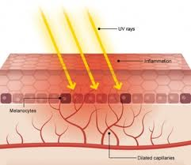
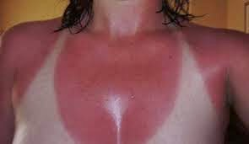
ΤΑΞΙΝΟΜΗΣΗ ΕΓΚΑΥΜΑΤΩΝ
Δ. Από Ακτινοβολία:
Υπεριώδης (ηλιακή ,θάλαμοι μαυρίσματος)
Ιοντίζουσας (Θεραπεία με ακτινοβολίες)
Τα Ακτινικά Εγκαύματα είναι συνήθως εντοπισμένα σε μια περιοχή του σώματος, η οποία εκτέθηκε σε μεγάλες δόσεις ακτινοβολίας
Σε κλινική εικόνα προσομοιάζουν με τα Θερμικά εγκαύματα, αλλά διαφέρουν από αυτά στο χρονικό διάστημα που μεσολαβεί από το χρόνο έκθεσης στον βλαπτικό παράγοντα μέχρι την εμφάνιση της κλινικής εικόνας
Αυτός ο χρόνος είναι μεγαλύτερος στα Ακτινικά εγκαύματα και κυμαίνεται από μερικές ημέρες έως εβδομάδες, ανάλογα με την δόση της ακτινοβολίας που δέχθηκε η περιοχή

Slide 12
ΤΑΞΙΝΟΜΗΣΗ ΕΓΚΑΥΜΑΤΩΝ
Ε. Μηχανικά-Εγκαύματα εκ Τριβής
Ιδιαίτερη κατηγορία εγκαυμάτων που είναι συνδυασμός θερμότητας και μηχανικής τριβής
Συνήθως παρατηρούνται σε πτώσεις ατόμων από δίκυκλα στην άσφαλτο
Συνηθέστερα περιοχές εντόπισης είναι η ράχη, τα άνω και κάτω άκρα
Συνδυάζονται πολλές φορές και με άλλες κακώσεις ή και ανοιχτά τραύματα στις σύστοιχες περιοχές

Slide 13
ΤΑΞΙΝΟΜΗΣΗ ΕΓΚΑΥΜΑΤΩΝ
Ανάλογα με το βάθος των εγκαυμάτων στα ανατομικά στοιχεία του δέρματος:
Α. Εγκαύματα πρώτου βαθμού
Η βλάβη εντοπίζεται μόνο στην επιδερμίδα
Δέρμα:
Ερυθρό(επιπολής βλάβη)
ξηρό
Θερμό και επώδυνο
Οίδημα
Λεύκανση κατά τη πίεση
(τριχοειδή χορίου
άθικτα)
Χρόνος επούλωσης 3-7
ημέρες

Slide 14
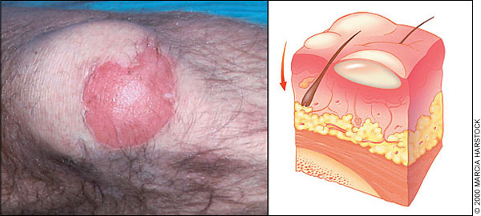
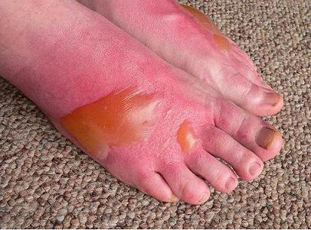
ΤΑΞΙΝΟΜΗΣΗ ΕΓΚΑΥΜΑΤΩΝ
Β. Εγκαύματα δευτέρου βαθμού
Διακρίνονται:
α) Σε επιφανειακά μερικού πάχους:
Εκτείνονται στην επιδερμίδα αλλά όχι σε όλη την επιφάνεια του χορίου
β) Σε βαθιά μερικού πάχους:
Η κάκωση επεκτείνεται στο χόριο.
Δέρμα:
ροζ ή κόκκινο με κηλίδες (στα επιφανειακά)
Ωχρό-Λευκό υποδηλώνει βαθύτερη βλάβη
Οίδημα
Φυσαλίδες
Ορο-αιματηρό εξίδρωμα
Εξαιρετικά επώδυνο
Χρόνος επούλωσης 14-21 ημέρες

Slide 15
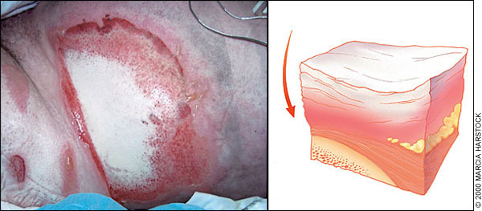
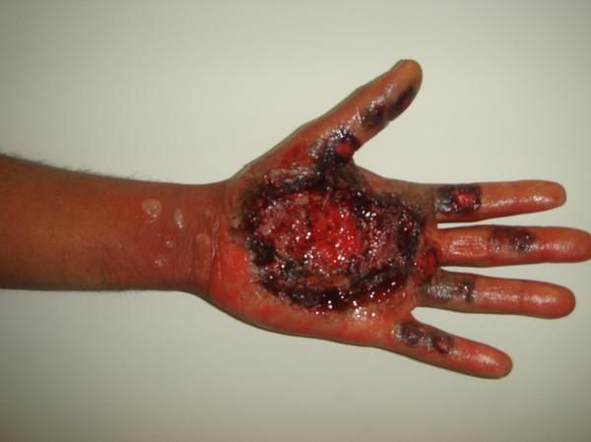
ΤΑΞΙΝΟΜΗΣΗ ΕΓΚΑΥΜΑΤΩΝ
Γ. Εγκαύματα τρίτου βαθμού
Εκτείνονται σε όλο το πάχος της επιδερμίδας, του χορίου και του υποδόριου ιστού
Δερμα :
Κερώδες έως μαύρο
Ξερό και σκληρό
Θρόμβωση αγγείων
Οίδημα γύρω από έγκαυμα
Ορο-αιματηρό εξίδρωμα
Ανώδυνο :καταστροφή αισθητικών νευρικών απολήξεων
απαιτείται μεταμόσχευση

Slide 16
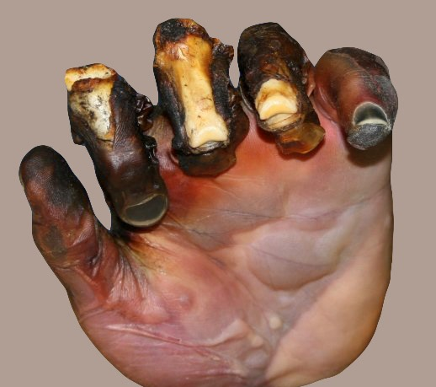
ΤΑΞΙΝΟΜΗΣΗ ΕΓΚΑΥΜΑΤΩΝ
Δ. Εγκαύματα τετάρτου βαθμού
Η καταστροφή των ιστών εκτείνεται κάτω από το δέρμα, στους μυς ακόμα στα οστά.
Τραύμα ανώδυνο σκληρό μαύρο
Απαιτείται μεταμόσχευση η ακρωτηριασμος

Slide 17
Δ/Δ ΒΑΘΟΥΣ ΕΓΚΑΥΜΑΤΟΣ
Αισθητικότητα : Ελέγχεται η αίσθηση της αφής, του πόνου, του θερμού και ψυχρού στην εγκαυματική επιφάνεια. Η πρακτικότερη και ευκολότερη από τις προαναφερθείσες μεθόδους είναι αυτή της αξιολόγησης της αίσθησης του πόνου μέσω ελαφρών νυγμών με τη χρήση βελόνης. Απαραίτητη είναι η σωστή συνεργασία του ασθενούς.
Φυσαλίδες : Φυσαλίδες μπορεί να υπάρχουν τόσο εγκαύματα μερικού, όσο και ολικού πάχους. Αν οι φυσαλίδες έχουν παχύ τοίχωμα και πολύ περιεχόμενο τότε υποδηλώνουν έγκαυμα μερικού πάχους. Αντίθετα φυσαλίδες με λεπτό τοίχωμα, μικρό μέγεθος και λίγο περιεχόμενο υποδηλώνουν έγκαυμα ολικού πάχους.
Χροιά: Εφόσον η εγκαυματική επιφάνεια είναι κόκκινη και ασπρίζει στην πίεση πρόκειται για έγκαυμα μερικού πάχους. Αντίθετα, αν η εγκαυματική επιφάνεια μαύρη, γκρίζα ή κόκκινη και χωρίς αιματική επαναφορά, τότε το έγκαυμα είναι ολικού πάχους.
Υφή:Εφόσον το δέρμα διατηρεί ικανού βαθμού ελαστικότητα, τότε το έγκαυμα είναι μερικού πάχους. Αντίθετα, εφόσον η σύστασή του είναι σκληρή και περγαμηνοειδής, τότε πρόκειται για έγκαυμα ολικού πάχους

Slide 18
Δ/Δ ΒΑΘΟΥΣ ΕΓΚΑΥΜΑΤΟΣ
 | Μερικού πάχους | Ολικού πάχους
Αισθητικότητα | Φυσιολογική μέχρι αυξη- μένη αισθητικότητα στον πόνο και τη θερμοκρασία | Αναίσθητο στον πόνο και στη θερμοκρασία
Φυσαλίδες | Μεγάλες με παχύ τοίχω- μα που συνήθως μεγα- λώνουν σε διαστάσεις | Καμία ή εάν υπάρχουν, εί- ναι με λεπτό τοίχωμα και δεν μεγαλώνουν
Χροιά | Ερυθρή επιφάνεια που α- σπρίζει στην πίεση | Λευκή, φαιά ή μαύρη και ε- ξέρυθρη που δεν ασπρίζει στην πίεση
Υφή | Φυσιολογική | Περγαμηνοειδής, Σκληρη

Slide 19
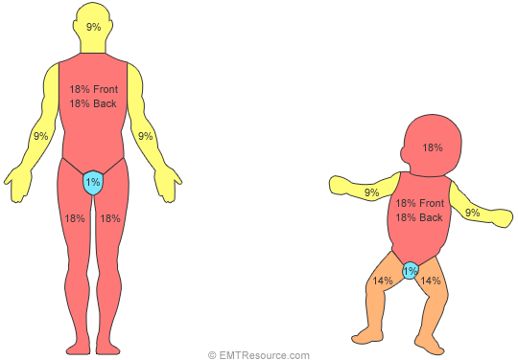
ΠΟΣΟΤΙΚΗ ΕΚΤΙΜΗΣΗ ΕΓΚΑΥΜΑΤΙΚΗΣ ΕΠΙΦΑΝΕΙΑΣ
Α.Ο κανόνας του Wallace ή
«κανόνας των 9»
Κεφαλή και Τράχηλος 9%
Κάθε άνω άκρο 9%
Κάθε κάτω άκρο 18%
Πρόσθια επιφάνεια κορμού 18%
Οπίσθια επιφάνεια κορμού 18%
Περιοχή Γεννητικών οργάνων 1%

Slide 20
ΠΟΣΟΤΙΚΗ ΕΚΤΙΜΗΣΗ ΕΓΚΑΥΜΑΤΙΚΗΣ ΕΠΙΦΑΝΕΙΑΣ
Β. Η μέθοδος της «παλάμης»
Η έκταση των εγκαυμάτων υπολογίζεται μετρώντας τα με την παλάμη του ασθενούς, που θεωρείται ότι αποτελεί το 1% της ΟΕΣ.

Slide 21
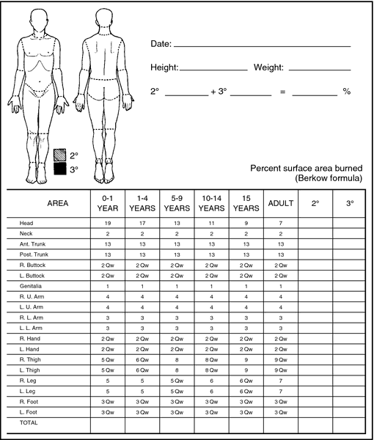
ΠΟΣΟΤΙΚΗ ΕΚΤΙΜΗΣΗ ΕΓΚΑΥΜΑΤΙΚΗΣ ΕΠΙΦΑΝΕΙΑΣ
Γ. Διάγραμμα των Lund & Browder
Πρόκειται για διάγραμμα που απεικονίζει το ανθρώπινο σώμα χωρισμένο σε τμήματα, τα οποία αντιπροσωπεύουν ανάλογα με την ηλικία συγκεκριμένο ποσοστό της Ο.Ε.Σ.. Αποτελεί την πλέον αξιόπιστη και λεπτομερειακή μέθοδο εκτίμησης της έκτασης ενός εγκαύματος και είναι αυτή που διεθνώς πλέον χρησιμοποιείται στις Μονάδες Εγκαυμάτων

Slide 22
ΣΟΒΑΡΟΤΗΤΑ ΕΓΚΑΥΜΑΤΟΣ
Προκειμένου να προσδιοριστεί η ανάγκη για παραπομπή σε εξειδικευμένη μονάδα εγκαυμάτων, η Αμερικανική Ένωση Εγκαυμάτων επινόησε ένα σύστημα ταξινόμησης. Σύμφωνα με αυτό το σύστημα, τα εγκαύματα μπορούν να ταξινομηθούν ως μεγάλα, μέτρια και μικρά. Το μέγεθος αξιολογείται βάσει ενός αριθμού παραγόντων, συμπεριλαμβανομένης της συνολικής επιφάνειας του σώματος που επηρεάζεται, της εμπλοκής συγκεκριμένων ανατομικών ζωνών, της ηλικίας του ατόμου και των σχετικών τραυματισμών.Τα μικρά εγκαύματα μπορούν τυπικά να αντιμετωπιστούν στο σπίτι, τα μέτρια εγκαύματα συχνά αντιμετωπίζονται στο νοσοκομείο και τα μεγάλα εγκαύματα αντιμετωπίζονται σε κέντρο εγκαυμάτων

Slide 23
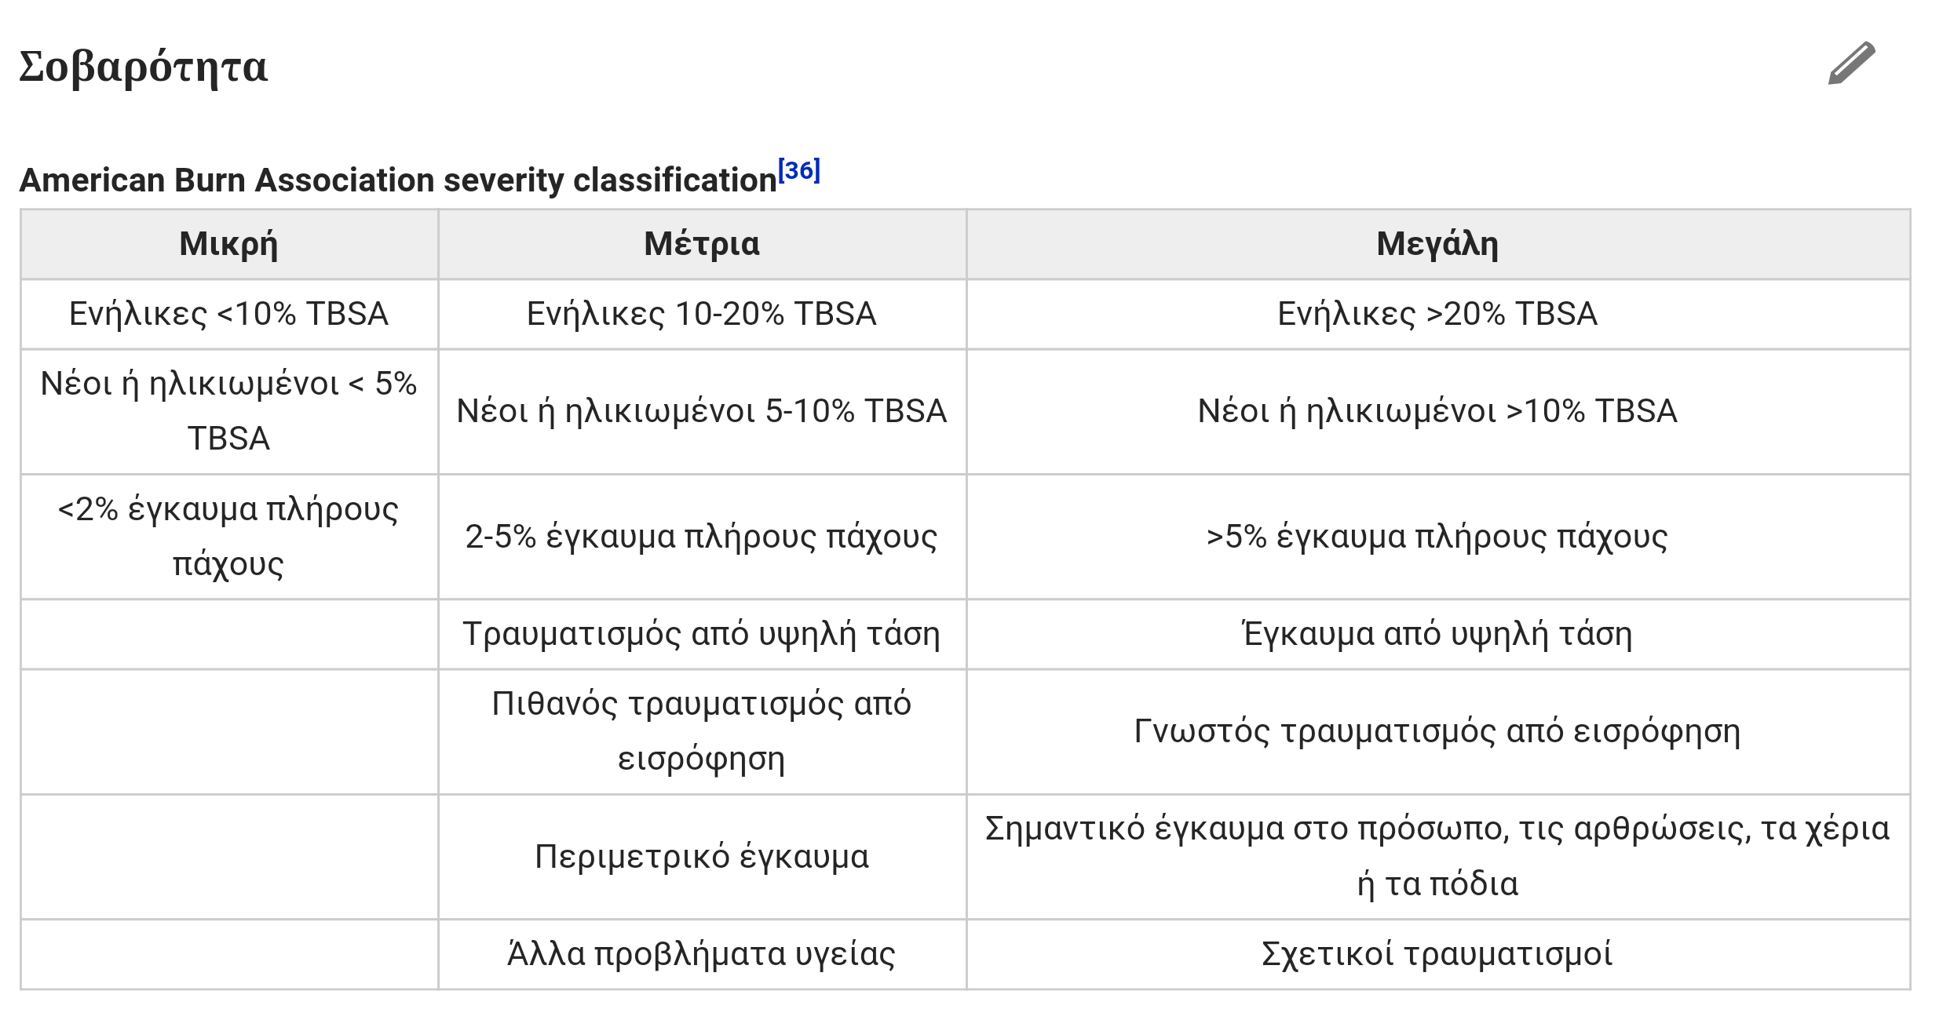

Slide 24
Πρόγνωση εγκαυμάτων
Εξαρτάται από:
την έκταση του εγκαύματος,
το βάθος του εγκαύματος,
την ηλικία του αρρώστου,
Σύνοδες παθήσεις ασθενούς
τις συνθήκες-ευκολίες του νοσοκομείου για περίθαλψη εγκαυματιών, τις γνώσεις, την εμπειρία και την φροντίδα των γιατρών και του νοσηλευτικού προσωπικού που παρέχουν την περίθαλψη.
Ύπαρξη η όχι βλάβης αναπνευστικού :Το CO αποτελεί την κύρια αιτία θανάτου στο 75% των θυμάτων πυρκαγιάς

Slide 25
ΕΓΚΑΥΜΑΤΙΚΗ ΝΟΣΟΣ
1.Διαταραχή μεταβολισμού
Υπερμεταβολισμός
Αιτίες: α) η υπερέκκριση κατεχολαμινών
β) η απώλεια θερμότητας
γ) η απορύθμιση του υποθαλαμικού
θερμορυθμιστικού κέντρου
2. Γαστρεντερικό σύστημα
Παραλυτικός ειλεός
Διάταση στομάχου
Έλκη Curling  αιμορραγία
3. Νεφρική λειτουργία
Νεφρική ανεπάρκεια
Αγγειοσύσπαση των νεφρικών αγγείων

Slide 26
ΕΓΚΑΥΜΑΤΙΚΗ ΝΟΣΟΣ
4. Κυκλοφορικό σύστημα
Shock: -Νευρογενές
- Υπογκαιμικό ή και μικτό
Μειωμένη οξυγόνωση ιστών
Αφυδάτωση(απωλεια υγρων)
Υπονατριαιμία και μεταβολική οξέωση
Υπερκαλιαιμια από καταστροφη ιστων
Κατά συνέπεια:  καρδιακής συχνότητας
 ΚΛΟΑ
 Φλεβικής επανόδου
 Αρτηριακής πίεσης
5. Έμορφα στοιχεία αίματος
Καταστροφή ερυθρών αιμοσφαιρίων

Slide 27
ΕΓΚΑΥΜΑΤΙΚΗ ΝΟΣΟΣ
6. Μηχανισμός πήξεως
 Αιμορραγική διάθεση λόγω καταστροφής των αιμοπεταλίων και του ινωδογόνου (αμέσως μετά το έγκαυμα)
 Παραγόντων πηκτικότητας (μετά την ανάνηψη)
7. Αναπνευστική λειτουργία
 Πνευμονικών αγγειακών αντιστάσεων
Οίδημα βλεννογόνου βρόγχων
Πνευμονίες
8. Ανοσολογικοί παράγοντες
 Ανοσοσφαιρινών (Α,Μ και G) λόγω υπολειτουργίας των Β λεμφοκυττάρων
 Λειτουργία Τ λεμφοκυττάρων
9. Κεντρικό νευρικό σύστημα
Διέγερση ασθενών λόγω υποξαιμίας εγκεφάλου.

Slide 28
ΕΠΙΠΛΟΚΕΣ
1.Ασφυξία λόγω ερεθισμού και οιδήματος των πνευμόνων και των αναπνευστικών οδών.
2.Υπογκαιμικο Shock λόγω μείωσης της νεφρικής λειτουργίας ,υπότασης, απώλειας υγρών
3) Μικροβιακή επιμόλυνση
4) Λοίμωξη- Σηπτικό Shock
5) Από το αναπνευστικό:
Μικροβιακή πνευμονία
Πνευμονική εμβολή
Πνευμονικό οίδημα
Απόφραξη ανώτερου αεραγωγού

Slide 29
ΕΠΙΠΛΟΚΕΣ
6) Από το γαστρεντερικό
Έλκος
Γαστρεντερική αιμορραγία
Παραλυτικός ειλεός
Απόφραξη παχέως εντέρου
7) Οφθαλμούς: απώλεια όρασης
8) Από το ΚΝΣ
Ψευδαισθήσεις
Μεταβολή προσωπικότητας Παραλήρημα
Σπασμοί
Κώμα
9)Θάνατος

Slide 30
ΑΜΕΣΗ ΑΝΤΙΜΕΤΩΠΙΣΗ ΕΓΚΑΥΜΑΤΙΑ
Α.Στον τόπο του ατυχήματος:
ΠΑΝΤΑ ΕΦΑΡΜΟΖΟΥΜΕ ΑΒCD
Απομάκρυνση θύματος από το εγκαυματικό αίτιο.
Έλεγχος και εξασφάλιση βατότητας αεροφόρων οδών.
Αφαίρεση ρούχων και κοσμημάτων πριν αρχισει το εντονο οιδημα.
Εκτίμηση έκτασης και βάθους εγκαύματος.
Κάλυψη του εγκαυματία με κουβέρτα αλουμινίου.
Λήψη ιστορικού (όνομα, ηλικία, βάρος, προϋπάρχουσες παθήσεις, αλλεργίες, τόπος και αίτιο ατυχήματος).

Slide 31
ΜΙΚΡΗΣ ΣΟΒΑΡΟΤΗΤΑΣ
Συντηρητική αντιμετώπιση
Πλύσιμο με άφθονο φυσιολογικό ορό η νερό βρύσης σε θερμοκρασία 8-15 ^{ο}c για αρκετή ώρα και έπειτα εφαρμόζουμε κρύα επιθέματα(όχι πάγο).
Εάν πρόκειται για χημικό έγκαυμα από υλικά ξηρής σύστασης (π.χ ασβέστη ) συστήνεται πρώτα με μια γάζα αποστειρωμένη η απομάκρυνση του υλικού που προκάλεσε το έγκαυμα και έπειτα να γίνεται πλύση.
Απαγορεύεται να κόψουμε το καμένο δέρμα ή να διανοίξουμε τις φυσαλίδες, στη περιοχή του εγκαύματος.
Δεν αφαιρούμε ποτέ οτιδήποτε έχει κολλήσει στην περιοχή του εγκαύματος, για να μην επεκτείνουμε τη βλάβη.

Slide 32
ΜΙΚΡΗΣ ΣΟΒΑΡΟΤΗΤΑΣ
Συντηρητική αντιμετώπιση
Χορηγούμε πάντα αντιτετανικό ορό στον εγκαυματία
Απαγορεύεται η επάλειψη του εγκαύματος με αλοιφές, βούτυρο, σπρέι ή οτιδήποτε άλλο, διότι η αφαίρεση αυτών στο νοσοκομείο θα είναι επώδυνη και αυξάνει τον κίνδυνο εμφάνισης μολύνσεως
Σε χημικό έγκαυμα επιπεφυκότα γίνονται πλύσεις οφθαλμού για αρκετή ώρα και παραπέμπεται σε οφθαλμολογική κλινική
Η συντηρητική θεραπεία περιλαμβάνει τον τοπικό καθαρισμό και αντισηψία των εγκαυματικών επιφανειών. Ανάλογα με την χρήση ή όχι υλικού κάλυψης διακρίνεται σε ανοικτή και κλειστή

Slide 33
ΜΙΚΡΗΣ ΣΟΒΑΡΟΤΗΤΑΣ
Α. Κλειστή Μέθοδος:
Το έγκαυμα καλύπτεται με ειδική άσηπτη επίδεση και γίνονται τακτικές
αλλαγές.
Η εφαρμογή αυτής της μεθόδου εξασφαλίζει:
α. Μείωση της απώλειας υγρών,
β. Μείωση της απώλειας θερμότητας και
γ. Επίσπευση της αυτόλυσης των νεκρωτικών εγκαυματικών εσχαρών λόγω εξασφάλισης υγρού περιβάλλοντος
Διαδικασία
τοποθέτηση αντιμικροβιακης αλοιφής( ιωδιούχος ποβιδόνη η σουλφαδιαζίνη), έπειτα βαζελινούχες γάζες ,κατόπιν αποστειρωμένες γάζες εμποτισμένες με φυσιολογικό ορό και τέλος περίδεση τραύματος με επίδεσμο.
Καθημερινές αλλαγές για μια εβδομάδα και μετά αφήνουμε ανοιχτό το τραύμα

Slide 34
ΜΙΚΡΗΣ ΣΟΒΑΡΟΤΗΤΑΣ
Β.Ανοικτή μέθοδος
Με την εφαρμογή της ανοικτής μεθόδου εξασφαλίζονται τα παρακάτω πλεονεκτήματα:
α. Μείωση επιμολύνσεων
β. Ευκολότερος έλεγχος μικροβιακής χλωρίδας
γ. Καλύτερη κινητοποίηση και φυσιοθεραπεία των άκρων.
Όμως η αποξήρανση των εγκαυματικών εσχαρών δυσκολεύει την αποκόλληση και απόπτωση τους.
Διαδικασία
Στην ανοικτή μέθοδο χρησιμοποιείται ένα
αντιμικροβιακό μέσο και η εγκαυματική επιφάνεια μένει ελεύθερη στον αέρα. Εφαρμόζεται σε μέρη που δεν μπορούν να επιδεθούν (πρόσωπο, λαιμός, περίνεο, κορμός).

Slide 35
ΜΙΚΡΗΣ ΣΟΒΑΡΟΤΗΤΑΣ
Διαδικασία
Πλύση των εγκαυματικών επιφανειών με αντισηπτικό διάλυμα (Cetrimide 20% W/V-σεδιάλυση 1%) ανά 4ωρο.
Επάλειψη με αντιμικροβιακή αλοιφή (Ιωδιούχος ποβιδόνη) ανά 2ωρο
Και στις δυο μεθόδους:
Αν χρειαστεί per os αντιβίωση και παυσίπονα
Σύσταση για λήψη 10-12 ποτήρια νερό την ημέρα

Slide 36
ΜΕΣΑΙΑΣ Η ΜΕΓΑΛΗΣ ΒΑΡΥΤΗΤΑΣ
Στο Νοσοκομείο πρέπει να γίνονται:
Έλεγχος ανώτερων αναπνευστικών οδών.
Εξασφάλιση δύο φλεβικών γραμμών-Χορήγηση υγρών-πλάσματος-αντιβιωτικων
Τοποθέτηση καθετήρων: ουροκαθετηρας- levin.
Αναλγησία: με IV χορήγηση οπιούχων. Προφύλαξη από τον τέτανο.
Ακτινολογικός - ηλεκτροκαρδιογραφικός και αιματολογικός έλεγχος.
Αφαίρεση των εναπομεινάντων κοσμημάτων και ενδυμάτων.
Πλύσιμο εγκαυματικής επιφάνειας με αποστειρωμένο νερό ή διάλυμα Nacl ή ιωδοφόρο σαπούνι.
Σε επιφανειακά εγκαύματα τοποθέτηση ψυχρών κομπρεσών επί 20 min.
Αφαίρεση νεκρωμένων ιστών και εφαρμογή αλοιφών ή κρεμών (αντισηπτικών).
Διατήρηση θερμοκρασίας του σώματος.

Slide 37
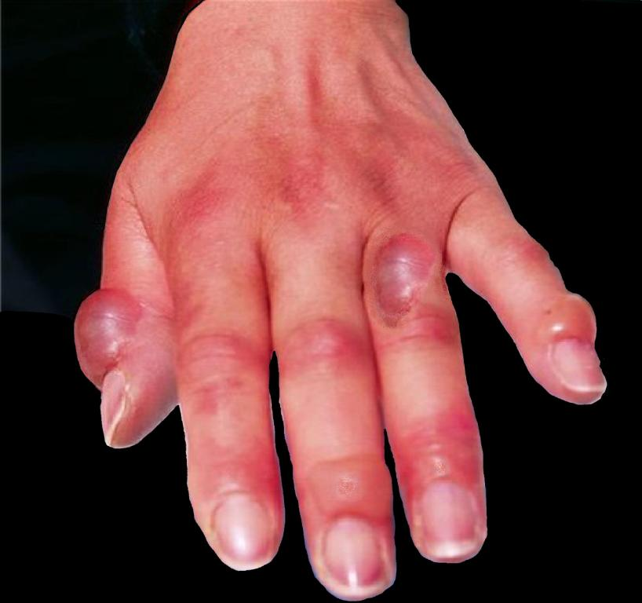
ΚΡΥΟΠΑΓΗΜΑΤΑ
Κρυοπάγημα :είναι Σοβαρή ιστική και κυτταρική βλάβη
που προκαλείται λόγω ψύξης σε καποιο μερος του
σωματος.Οι εκτεθειμένες περιοχές (π.χ. αυτιά, παρειές,μύτη,
Δάκτυλα των χεριών και των ποδιών)
προσβάλλονταισυχνότερα.

Slide 38
ΠΑΘΟΦΥΣΙΟΛΟΓΙΑ
Αγγειοκινητικές διαταραχές που χαρακτηρίζονται από αγγειοσύσπαση οφείλονται στη δράση του ψύχους στα αγγεία, και στη δράση του ψυχρού αίματος στα αγγειοκινητικά κέντρα.Δευτερευόντως η αντιδραστική υπεραιμία προκαλεί αύξηση της διαβατότητας των τριχοειδών, και οίδημα.
Η πήξη και κρυσταλλοποίηση του νερού στους ιστούς (παγοκρύσαταλλοι) μαζί με ηλεκτρολυτικές διαταραχές, προκαλεί συγκόλληση των ερυθρών αιμοσφαιρίων εντός των αγγείων και στη συνέχεια Διάχυτη Ενδαγγειακή Πήξη.

Slide 39
ΠΑΘΟΦΥΣΙΟΛΟΓΙΑ
Το δέρμα και οι μύες είναι αρκετά πιο ευαίσθητα σε κρυοπάγημα από ότι οι τένοντες και τα οστά, πράγμα το οποίο εξηγεί το γιατί ο ασθενής μπορεί και κινεί τα παγωμένα δάκτυλα
Από απόψεως κλινικής εικόνας μοιάζουν με τα εγκαύματα, αλλά αποτελούν τελείως ξεχωριστή οντότητα από παθοφυσιολογική άποψη

Slide 40
ΤΑΞΙΝΟΜΗΣΗ
Α. Μετεωρολογικά κρυοπαγήματα
Οφείλονται σε έκθεση στο κρύο, η δράση του οποίου πολλαπλασιάζεται από την υγρασία και τον άνεμο. Οι παράγοντες πού συντελούν στην εκδήλωση των κρυοπαγημάτων είναι πέντε
Η θερμοκρασία του περιβάλλοντος.
Το είδος του ψύχους (ψυχρός αέρας, υγρασία, ψυχρό νερό, πάγος, κλπ
Η διάρκεια έκθεσης στο ψύχος.
Η τοπική και γενική κατάσταση του οργαν
Η προφύλαξη της προσβεβλημένης περιοχής με κατάλληλο εξοπλισμό

Slide 41
ΤΑΞΙΝΟΜΗΣΗ
Εργατικά ή βιομηχανικά κρυοπαγήματα
Μέχρι σήμερα έχουν αναφερθεί αρκετές χημικές ουσίες αλλά και φυσικές καταστάσεις στο βιομηχανικό αστικό περιβάλλον, που προκαλούν κρυοπαγήματα. Ακόμα και τα δάκτυλα του χεριού μας αν ακουμπήσουμε για ορισμένα δευτερόλεπτα στο μέταλλο της κατάψυξης του οικιακού ψυγείου, είναι αρκετό να χάσουμε τμήμα του δέρματος, από ακαριαίο κρυοπάγημα της επιδερμίδας.Ενδεικτικα καποια αιτια
υγρό άζωτο
υγρό και στερεό διοξείδιο του άνθρακα (ψυκτικά υγρά)
το Μεθυλοχλωρίδιο το οποίο χρησιμοποιούνταν ευρύτατα ως ψυκτικό υγρό σε ψυγεία

Slide 42
ΣΤΑΔΙΑ-ΒΑΘΜΟΙ ΚΡΥΟΠΑΓΗΜΑΤΩΝ
Aιμωδίες , Πόνος, Ωχρό δέρμα, Υπεραιμία και Οίδημα
Επιπροστίθενται και φυσσαλίδες με Φλεβική στάση
Εμφρακτο, Νέκρωση, Σπασμός αρτηριών, Νέκρωση δέρματος, Εσχάρες, Έλκος
Ισχαιμία και Υποξία των Ιστών, Νέκρωση Ιστών, Ξηρή ή υγρή Γάγγραινα

Slide 43
ΚΛΙΝΙΚΗ ΕΙΚΟΝΑ
Τα άκρα που έχουν υποστεί κρυοπάγημα:
Μουδιασμένα
Επώδυνα,
Εμφάνιση ωχρή ή κίτρινη σαν κερί.
Στο Επιφανειακό Κρυοπάγημα (Superficial Frostbite), μόνο το δέρμα και ο υποδόριος ιστός είναι παγωμένα, και ως εκ τούτου οι από κάτω ιστοί είναι ευπίεστοι στην πίεση.
Στο Βαθύ Κρυοπάγημα, ή Εν τω Βάθει Κρυοπάγημα (Deep Frostbite), υπάρχει πάγωμα των βαθέων ιστών, πού δίνουν μια εμφάνιση σαν ξύλο, στο πόδι ή χέρι πρησμένο και είναι επώδυνο

Slide 44
ΑΝΤΙΜΕΤΩΠΙΣΗ
Αντιμετώπιση της Ατυχηματικής Υποθερμίας του ασθενούς (Accidental Hypothermia)
Επαναθέρμανση σε υδάτινο λουτρό 40-42 βαθμούς Κελσίου γιά 20-30 λεπτά
Προστασία του παγωμένου σκέλους: Κρεβάτι, ανοιχτή μέθοδος
Καθαριότητα και περιποίηση του σκέλους
Χορήγηση αντιβιοτικών συστηματικά
Ήπια σταδιακή φυσικοθεραπεία
Χειρουργικός καθαρισμός στις επιφανειακές νεκρώσεις
Σπάνια: Ακρωτηριασμός ΜΟΝΟΝ σε επιβεβαιωμένη ξηρή ή υγρή γάγγραινα

Slide 45
ΕΠΙΠΛΟΚΕΣ
Παραμορφώσεις οστών και αρθρώσεων, Αγκυλώσεις, Δυσκαμψίες
Παραισθησίες, Υπερευαισθησία, Υπερίδρωση
Χρόνιες νευραλγίες, Νευροπαθητικός πόνος
Φαινόμενο Raynaud στα δάκτυλα
Ατροφία του δέρματος, και υποτροπιάζοντα άτονα έλκη του δέρματος

Slide 46
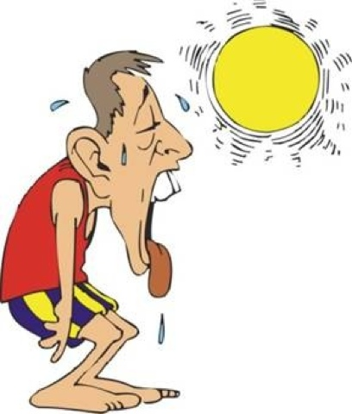
ΘΕΡΜΙΚΗ ΕΞΑΝΤΛΗΣΗ
Εμφανίζεται μετά από έντονη και παρατεταμένη άσκηση και εργασία σε ζεστό και υγρό περιβάλλον και είναι απóρροια της έντονης εφίδρωσης του σώματος (απώλεια αλατος και ηλεκτρολυτών)

Slide 47
ΚΛΙΝΙΚΗ ΕΙΚΟΝΑ
Κρύο, υγρό, ωχρό δέρμα
συνεχής εφίδρωση,
ατονία,
πονοκέφαλος, ζαλάδες, ναυτία,
αίσθημα εξάντλησης
ξαφνική και μικρής διάρκειας κατάρρευση.
Η θερμοκρασία του σώματος θα είναι σε φυσιολογικά επίπεδα

Slide 48
ΑΝΤΙΜΕΤΩΠΙΣΗ
Μεταφέρουμε τον πάσχοντα σε δροσερό, ευάερο, σκιερό ή κλιματιζόμενο χώρο ή κάτω από δέντρα αν υπάρχουν
Δίνουμε να πιει γουλιές δροσερού νερού (όχι παγωμένο) – μισό ποτήρι κάθε 15 λεπτά.
Αφαιρούμε ή χαλαρώνουμε ρούχα που πιθανόν τον σφίγγουν.
Χρησιμοποιούμε βρεγμένες με κρύο νερό πετσέτες ή σεντόνια για να δροσίσουμε το σώμα.
Δεν δίνουμε αλκοολούχα ποτά ούτε υγρά που περιέχουν καφεΐνη (καφέδες, μερικά αναψυκτικά).
Φροντίζουμε να καθίσει αναπαυτικά και τον παρακολουθούμε για τυχόν μεταβολές στην κατάσταση του. Σε περίπτωση μη βελτίωσης της υγείας του, να μεταφερθεί στο νοσοκομείο οπου χορηγούνται ενδοφλέβια υγρά

Slide 49
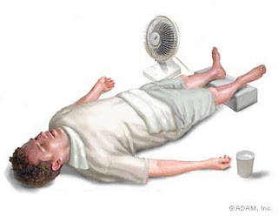
ΘΕΡΜΟΠΛΗΞΙΑ
Ως θερμοπληξία ορίζεται η υπερθερμία, στην οποία η θερμοκρασία του σώματος φθάνει τους 40ºC ή και περισσότερο. Είναι πολύ σοβαρή κατάσταση και μπορεί να προκαλέσει τον θάνατο. Το σύστημα του οργανισμού που ελέγχει τη θερμοκρασία του σώματος και προκαλεί τον ιδρώτα για να δροσίσει το σώμα, σταματάει να λειτουργεί

Slide 50
ΚΛΙΝΙΚΗ ΕΙΚΟΝΑ
Δυνατός πονοκέφαλος
Αίσθημα καταβολής δυνάμεων
Πτώση της αρτηριακής πίεσης,
Ταχύς αλλά αδύναμος σφυγμός
Δυσκολία στην αναπνοή
Έντονη εφίδρωση
Κράμπες κυρίως στους μύες της κοιλίας και των κάτω άκρων
Παράξενη συμπεριφορά
Ψευδαισθήσεις, Σύγχυση
Διέγερση, Αποπροσανατολισμός
Ναυτία, Εμετοί

Slide 51
ΚΛΙΝΙΚΗ ΕΙΚΟΝΑ
Σε σοβαρότερες περιπτώσεις
Πολύ υψηλός πυρετός (>39 ºC)
Απουσία εφίδρωσης με δέρμα καυτό, ερυθρό και ξηρό
Ταχύπνοια και προοδευτική εξασθένιση των σφυγμών.
Διαταραχές της πηκτικότητας του αίματος
Έμφραγμα του μυοκαρδίου ή αγγειακό εγκεφαλικό επεισόδιο
Νεφρική και αναπνευστική ανεπάρκεια που εκδηλώνονται με αναστολή της
αποβολής ούρων και πνευμονικό οίδημα
Σπασμοί
Απώλεια αισθήσεων και σε ακραίες περιπτώσεις
Κώμα ακόμα και
Θάνατος

Slide 52
ΑΝΤΙΜΕΤΩΠΙΣΗ
Μεταφέρετε τον ασθενή, άμεσα, σε μέρος δροσερό, ευάερο και σκιερό
Τοποθετείτε τον ασθενή σε ύπτια θέση.
Αφαιρείτε τα βαριά ρούχα, για να αερίζεται το σώμα του
Αερίζετε τον ασθενή με ότι πρόχειρο μέσο διαθέττετε (βεντάλιες, χαρτόνια κ.α)
Βρέχετε το πρόσωπο του, το λαιμό, το στήθος και γενικά το σώμα του με κρύο ή παγωμένο νερό.
Τοποθετείτε ψυχρά επιθέματα στο πρόσωπο και το κεφάλι του.
Τοποθετείτε, παράλληλα, θήκες με πάγο στο λαιμό, τη βουβωνική χώρα και τις μασχάλες, επιταχύνοντας με αυτόν τον τρόπο την απώλεια θερμότητας από το σώμα του
•

Slide 53
ΑΝΤΙΜΕΤΩΠΙΣΗ
Ελέγχετε διαρκώς τη θερμοκρασία του σώματός του και συνεχίζετε τις προσπάθειες ψύξης μέχρι η θερμοκρασία του σώματός του να πέσει στους 38
ºC. Αντιπυρετικά (π.χ., Acetaminophen, ασπιρίνη και άλλα στεροειδή αντιφλεγμονώδη φάρμακα) δεν έχουν κανένα ρόλο στη θεραπεία της υπερθερμίας.
Κάνετε εντριβές στα άκρα του με κατεύθυνση από κάτω προς τα πάνω.
Αν είναι εφικτό, χορηγείτε άφθονα υγρά με μικρές ποσότητες αλατιού για να αναπληρώσει αυτά που έχασε ο οργανισμός του εξαιτίας της μεγάλης
εφίδρωσης.

Slide 54
ΑΝΤΙΜΕΤΩΠΙΣΗ
Σε περιπτώσεις σπασμών προστατέψτε τον από πιθανό αυτοτραυματισμό, χωρίς ωστόσο να τοποθετήσετε κάτι στο στόμα του και να του δώσετε υγρά.
Σε περίπτωση εμετού σιγουρευτείτε ότι η αεροφόρος οδός παραμένει τοποθετώντας τον ασθενή σε θέση ανάνηψης.
Καλείτε το ΕΚΑΒ για την μεταφορά του σε Νοσοκομείο και περαιτέρω

